Slide 1
Валерий Яковлевич Брюсов
Кузьмина Ирина Александровна

Slide 2
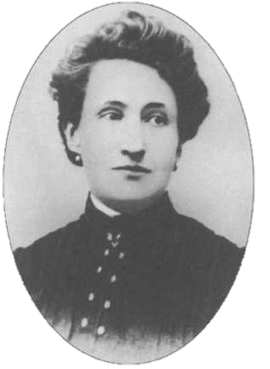
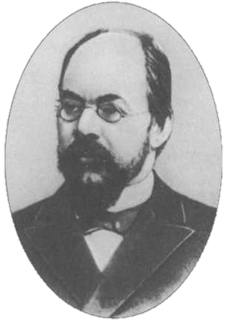
Семья
1 (13) декабря 1873 г. – родился В. Я. Брюсов в купеческой семье среднего достатка.
- Бакулин
- Воспитание в духе атеизма и материализма
Мама, Матрёна Александровна
Отец, Яков Кузьмич

Slide 3
Образование
Гимназия Поливанова (1890-1893 гг.)
Гимназия Клеймана (1885-1889 гг.)
Московский университет (1893-1899 гг.)
(историко-филологический факультет)

Slide 4
Университетские годы
Французские символисты:
Поль Верлен
Шарль Бодлер
Стефан Малларме
Драма «Декаденты»

Slide 5
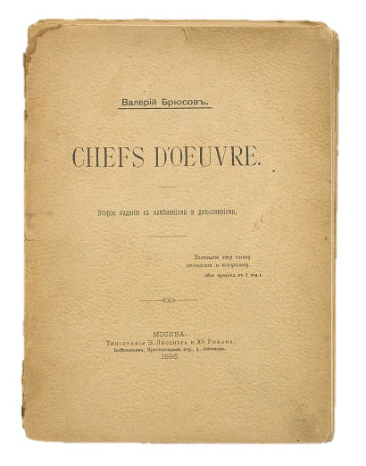
Университетские годы
Творчество Брюсова на данном этапе характеризуется стремлением уйти от действительности в лучший мир.
1895 г. – сборник стихов «Шедевры» (резонанс среди лит. критиков)
1897 г. – сборник «Это я»
1894–1895 гг. - три сборника
«Русские символисты»

Slide 6
Творческий путь
Журнал П. Бартенева
«Русский архив»
1900 г. - сборник «Третья стража»
(лит. известность) – для Бальмонта
Один из основателей издательства
«Скорпион» и факт. редактор журнала «Весы» (до 1910 г.)

Slide 7
Творческий путь
Сборник переводов армянских поэтов «Поэзия Армении с древнейших времен до наших дней» - народный поэт Армении
С 1908 г. – директор Московского литературно-художественного кружка

